Slide 1

חישוב של עגינת ליגנד בתוך אתר פעיל של חלבון עבור עיצוב תרופות על ידי מחשב
מגישים : שילת ויצמן 314646092
שחר טרביץ 204735104
מנחה : ד"ר אולג קופרווסר

Slide 2
רקע תיאורטי
מושגים
מולקולה – אוסף של אטומים המחוברים בקשר כימי חזק.
קשר קוולנטי – שיתוף אלקטרוני ערכיות של שני אטומים, כך שנוצר אזור עם מטען שלילי שעל ידו נקשרים האטומים.
אלקטרוני ערכיות – אלקטרונים הנמצאים ברמת האנרגיה האחרונה של האטום.
MMFF94 – מודל לחיזוי תכונות כימיות ופיזיקליות של מולקולות.
התוכנית מתמקדת בשימוש בכלי מידול מולקולרי, במיוחד על ידי תוכנית עגינה, לפיתוח תרופות על בסיס אנרגיה.
בתכנית אנו נבדוק את האנרגיה של הליגנד ונחפש את האנרגיה הנמוכה ביותר, כדי שהקשר בין הליגנד למרכז הפעיל של החלבון יהיה חזק. כמו כן, יש למצוא את התנוחה של הליגנד, כדי שיוכל להתיישב באופן מיטבי במרכז הפעיל של החלבון.

Slide 3

מטרת הפרוייקט
התוכנית תמצא את הליגנד בעל האנרגית הקשר הנמוכה ביותר של החלבון ואת התנוחה שבה תוכל להשפיע בצורה המיטבית על מרכז הפעיל של החלבון.
עיצוב או חידוש של תרופות בעזרת המחשב, במטרה לייעל את התהליך ולהוזיל אותו.

Slide 4
פעולת התרופה
מחלה
חלבון אנושי
חלבון וירוס
חלבון
אתר פעיל של חלבון
חסימת אתר הפעיל
מולקולה אורגנית –
מעכב (ליגנד)

Slide 5
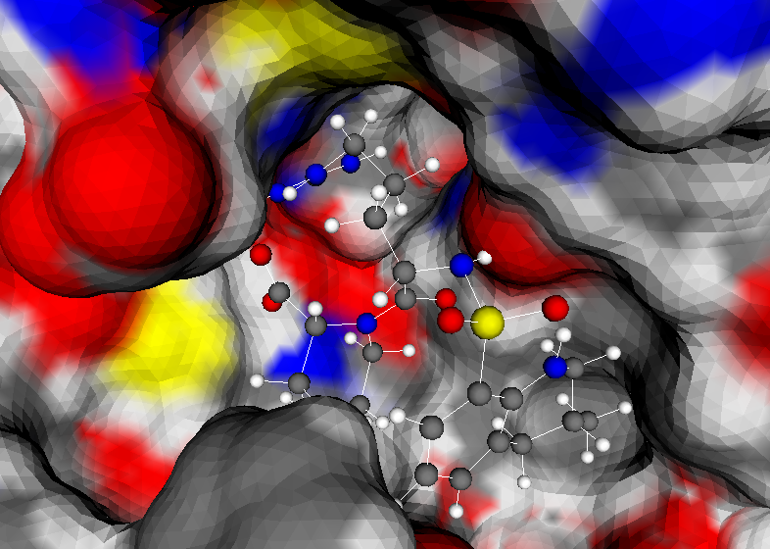
מושגים:
חלבון – אוסף של 20 מולקולות שנקראות חומצות אמינות ושם יש אנזימים שיכולים לזרז תהליכים כימיים.
אתר פעיל – מקום על החלבון שבעזרתו החלבון עושה עבודה של זירוז התהליכים הכימיים.
ליגנד – מולקולה קטנה שמתחברת לאתר הפעיל ומעכבת את הפעולה שלו על ידי סגירת האזור הפעיל.
השלב הראשוני של פיתוח תרופה חדשה: חיפוש מעכבים למרכז הפעיל של החלבון הרצוי
מרכז פעיל של
חלבון מטרה
מעכב (ליגנד)
חֶלְבּוֹן

Slide 6
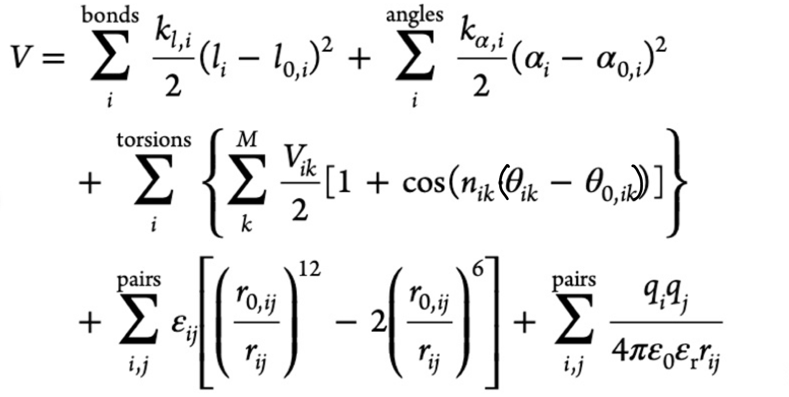
שדות כוח
bonds
Bonds – מחשבים את ההפרש בין אורך הקשר במצב יציב למצב של קשר I.
Angles – מחשבים הפרש בין זווית החיבור במצב קבוע, למצבו בזווית מסויימת.
Torsions – מחשבים זווית מולקולה במצב יציב, פחות הזווית המולקולה במקום מסוים.
Pairs – חישוב האנרגיה בין שני אטומים על פי כח ואן דר ואלס, וחישוב חוק קולון שמחשב את המטענים של שני האטומים.
נציב את V בחוק השני של ניוטון בשביל למצוא את האנרגיה הפוטנציאלית
torsion bars
Intermolecular Interactions
Bond angles
intramolecular interactions

Slide 7
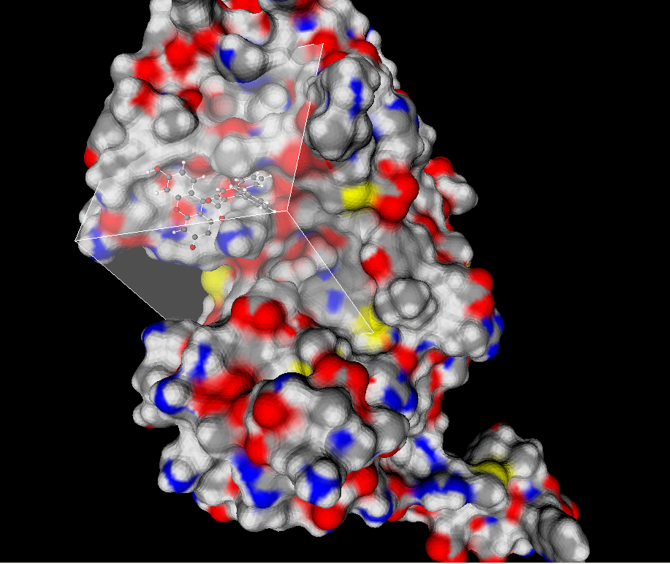
Grid of potentials program
התוכנה מייצרת קוביה על המרכז הפעיל של החלבון, ובו ומחשבת על כל צומת את האנרגיה של כל אטום בליגנד. מתוכנית זו יוצאים נתונים רבים ובהם נשתמש בהמשך כדי למצוא את האנרגיה של הליגנד כולו.

Slide 8
תכנית עגינת ליגנד בתוך אתר פעיל של חלבון
התוכנית העיקרית בפרויקט ובה נשתמש באלגוריתם גנטי כדי למצוא תנוחה ומיקום של הליגנד.
אנו נשתמש בנתונים שקיבלנו בתוכנית הקודמת, כדי למצוא את המיקום והתנוחה שיש להם את האנרגיה הנמוכה ביותר של הליגנד בתוך החלבון.

Slide 9
אלגוריתם גנטי לעגינה
PHENOTYPE- מיקום ותנוחה של מולקולה בתוך האתר פעיל של חלבון
GENOTYPE – הגנים המשפיעים על המיקום והתנוחה של המולקולה
a₁
C
H
R
O
M
O
S
O
M
E
3 גנים לסיבובים כלליים של המולקולה
a₂
4 גנים עבור סיבובים פנימיים
של המולקולה
a₃
a₄
a₅
a₆
a₇
a₈
3 גנים עבור הזזה כללית של המולקולה
a₉
a₁₀

Slide 10
אל Mating Pool עוברים רק חלק מהגנים, באופן אקראי
אלגוריתם גנטי לעגינה
Generation N
לחלק מהגנים מצליבים בין גן האב לגן האם
Generation NEXT
Mating
Pool
C
R
O
S
S
O
V
E
R
MUTATIONS
חלק מהגנים משנים באופן אקראי – מוטציות
הגנים עם אנרגיית הקשר הנמוכה ביותר עוברים ישירות לדור הבא
Elite – גנים עם אנרגיית הקשר הכי נמוכה מועברים ישירות לדור הבא, ללא שינוי
elite
elite

Slide 11



חלבון 1A4Q
RMSD:1.6Å
תוצאות תכנית העגינה ביחס למדידות מאתר PDB
חישוב השגיאה:
נבחר זוג אטומים מקבילים בתוצאות התכנית ובמדידת האתר, ונפעיל עליה חישוב שגיאה נומרי על ידי מינימום ריבועי (Root Mean Square Deviation).
במקרה שלנו ניתן לראות שהפער הוא קטן מאוד 1.6 Angstrom (שהוא ${10}^{−10}$ מטר)
בכחול – מיקום ותנוחה לפי מדידות
אדום – מיקום ותנוחה לפי תוצאות תוכנית העגינה

Slide 12
מסקנות:
מהתוצאות של הריצה של תכנית עגינה, ניתן לראות שמיקום הליגנד של הניסוי תואם כמעט לגמרי את מיקום הליגנד של התכנית. כפי שהמחשנו בתמונה הליגנדים דומים הן בצורה והן במיקום
כמו כן ראינו שלפי החישוב הנומרי במינימום ריבועי (Root Mean Square Distance) השגיאה קטנה מאוד (1.6A)
ממקרה זה ניתן להסיק באופן כללי, כי אלגוריתם עגינה עושה עבודה טובה ומאוד מדויקת במציאת מיקום ותנוחת הליגנד במרכז הפעיל של החלבון. ולכן, תוכנה זו היא תחלופה מצוינת לפיתוח תרופות, שכן היא מהירה, יעילה וזולה הרבה יותר מאשר הבדיקות והמדידות שעושים במעבדה

Slide 13
סקירה ספרותית
Application of the Docking Program SOL for CSAR Benchmark. Research Computer Center, Moscow State University, 2013 Aug 26; 53(8): 1946-56. Epub 2013 Jul 24. Alexey V Sulimov 1 , Danil C Kutov, Igor V Oferkin, Ekaterina V Katkova, Vladimir B Sulimov. https://pubmed.ncbi.nlm.nih.gov/23829357/
Role of Molecular Dynamics and Related Methods in Drug Discovery. Department of Pharmacy and Biotechnology, University of Bologna. December 24, 2023. Marco De Vivo,Matteo Masetti ,Giovanni Bottegoni and Andrea Cavalli. https://pubs.acs.org/page/policy/sharingguidelines
Molecules. 2022 Jul; 27(13): 4169.Published online 2022 Jun 29. Md Rifat Hasan, Ahad Amer Alsaiari,3 Burhan Zain Fakhurji, Mohammad Habibur Rahman Molla,5 Amer H. Asseri, Md Afsar Ahmed Sumon,8 Moon Nyeo Park, Foysal Ahammad, and Bonglee Kim, Francisco Torrens, Academic Editor, Fengxu Wu, Academic Editor, Ruoxu Gu, Academic Editor, and Zunnan Huang, Academic Editor www.ncbi.nlm.nih.gov/pmc/articles/PMC9268380/

Slide 14

תודה רבה על ההקשבה
שאלות
שילת וייצמן Shilat359@gmail.com
שחר טרביץ Shachartrebich@gmail.com

